Slide 1


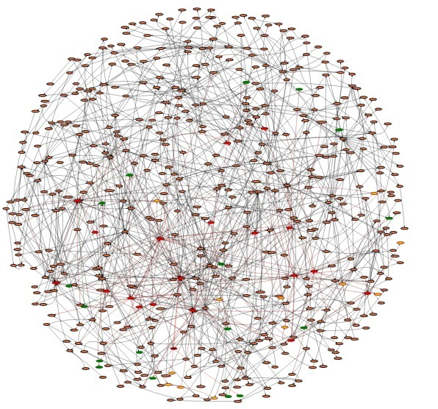
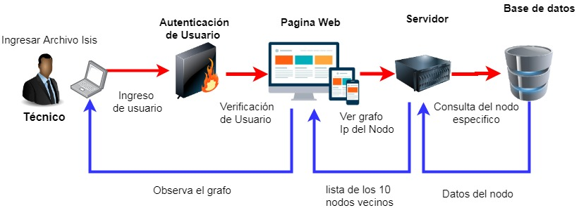
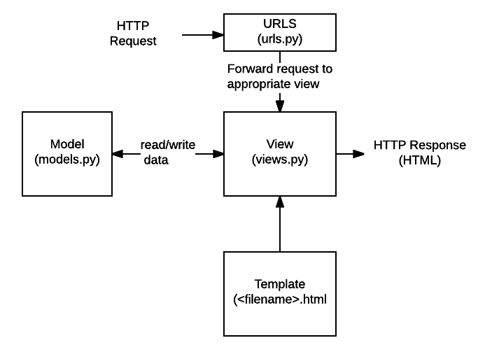
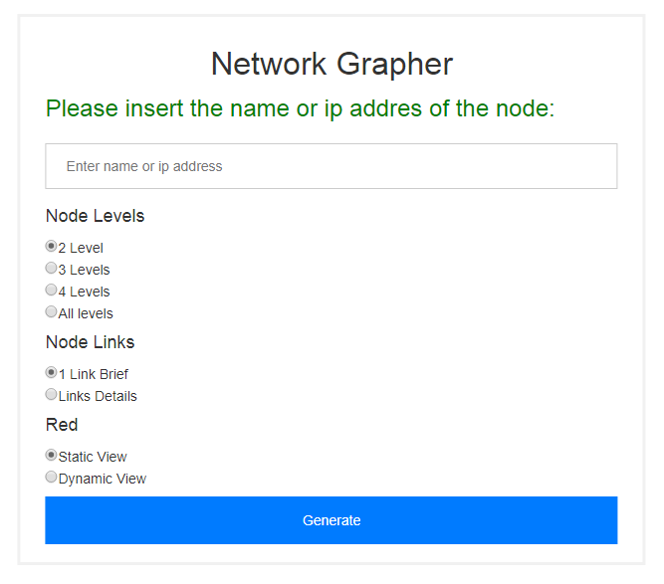
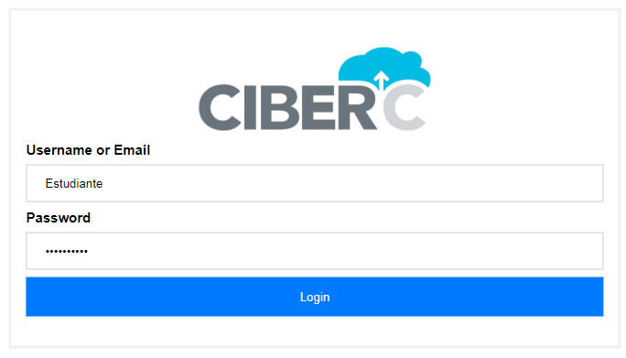
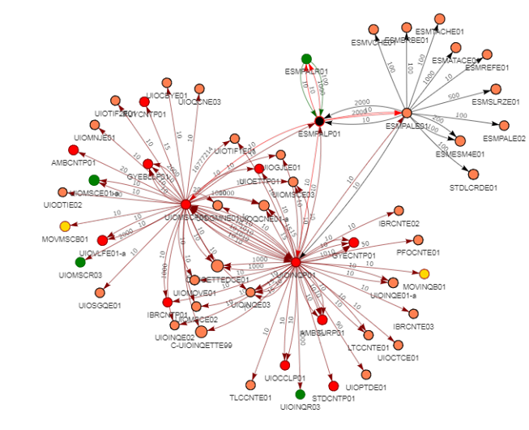
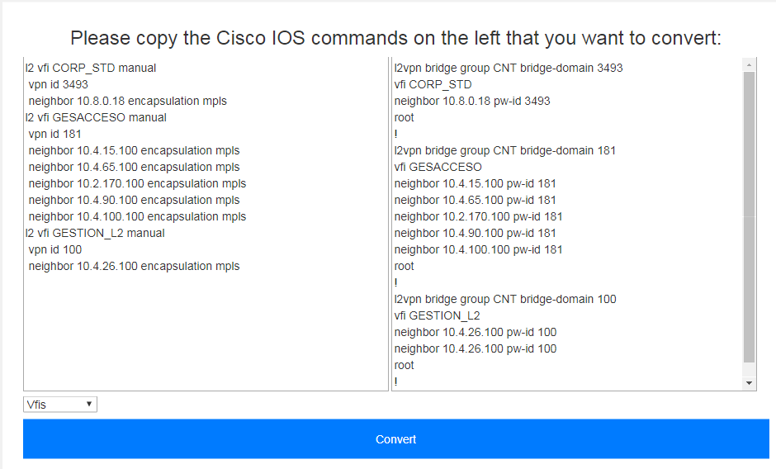
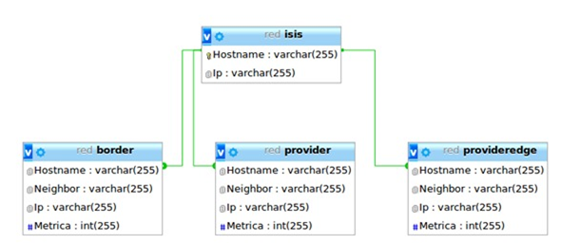
Richard Vivanco
rvivanco@espol.edu.ec
Ingeniería en Telemática
Xavier Pesantes
xapesant@espol.edu.ec
Ingeniería en Telemática
Sistema de modelamiento dinámico para el análisis del tráfico de datos de la red de un ISP
PROBLEMA
La empresa CiberC no cuenta con un proceso automatizado para la visualización gráfica de la red, lo cual dificulta las tareas de mantenimiento de los nodos. Debido a que sus técnicos generan un reporte de todos los nodos afectados manualmente.
OBJETIVO GENERAL
Desarrollar un aplicativo web mediante el uso de las herramientas tecnológicas que permita la visualización de los nodos vecinos de un nodo específico y que genere un reporte con los nodos stub al deshabilitarlo para la fácil administración de la red.
PROPUESTA
Fig. 1: Grafo de la red
Implementar un portal web (Fig. 3) que permita subir un archivo el cual contenga las configuraciones de la red implementada, generación del reporte de los routers stub, la visualización grafica de los vecinos de un nodo especifico y la conversión de formatos de Cisco IOS a Cisco IOS-XR.
Los componentes de esta solución incluyen: el Framework Django para el manejo del front-end y back-end del portal web, MySQL para el almacenamiento de los datos de los routers de la red (Fig. 2).
Fig. 3: Diagrama de solución
Fig. 2: Estructura de Django
Fig. 4: Página principal
Fig. 5: Página de graficación
RESULTADOS
Se redujo un 99% los tiempos en la generación de reporte de nodos afectados (Fig. 6) almacenando todos los registros del archivo IS-IS topology en la base de datos (Fig. 8), y a su vez se graficó la red de forma estática y dinámica (Fig. 7). Además se realizó la conversión de tres tipos de formatos (Xconnects, Vfis, Prefix-List) de comandos Cisco IOS a Cisco IOS-XR (Fig. 9) .
Fig. 6: Cuadro comparativo de tiempos
Fig. 7: Gráfica de nodos vecinos
Fig. 8: Relación de tablas
Fig. 9: Conversión de formatos
CONCLUSIONES
Se elaboró un aplicativo web que optimiza el tiempo de ejecución de las tareas programadas de mantenimiento en una red funcional de transmisión de datos. Mediante el uso de los módulos los cuales facilitan la visualización de la red, la generación de reportes y la conversión de formatos.
Se almacenó exitosamente toda la información de los nodos de la red funcional del ISP en la base de datos, a través de la lectura y validación del archivo IS-IS, y de esta forma hacer uso de los módulos de nuestro aplicativo web. De los cuales están programados y estructurados para recibir posibles cambios o mejoras a futuro.

